Slide 1
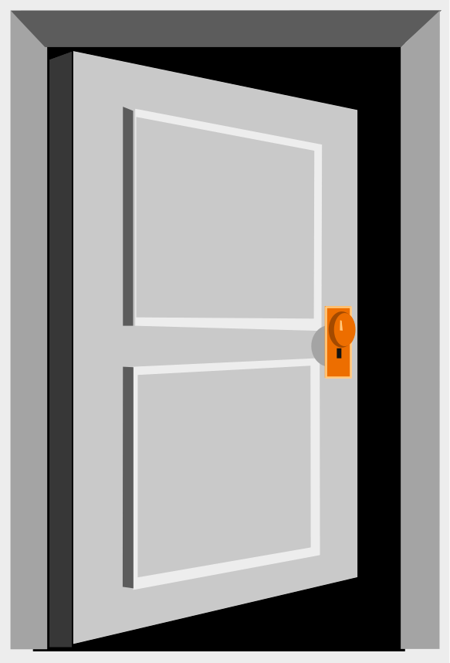


对象及其操作
对象、窗体、控件是构成VB应用程序的基本元素，也是程序设计的重要基础知识。学习和熟悉掌握这些元素，对以后的程序设计是十分重要的。

Slide 2
第2章 对像及其操作
程序中的大部分实际工作是采用程序代码来处理的
任何一门程序设计语言都有一套严格的编程规定
本章主要内容
对象
窗体
控件
控件的画法和基本操作

Slide 3
2.1 对象（知识点）
2.1.1对象的概念
对象是具有某些特性的具体事物的抽象。在面向对象的程序设计中，对象是代码和数据的集合。
在Visual Basic 6.0中的对象分两类：一类是系统设计好的，称为预定义对象，可以直接使用和对其操作；另一类由用户定义，可以像C++那样建立用户自己的对象。
对象有三大要素：属性、事件、方法

Slide 4
2.1 对象
2.1.2 对象属性
对象属性是描述对象的一组特性，不同的对象具有不同的属性；对象常用的属性有名称（Name）、标题（Caption）、字体（Font）、颜色（Color） 、是否有效（Enabled）和是否可见（Visible）
除了用属性窗口设置对象属性外，也可在程序语句中设置。
对象名.属性名称=新设置的属性值
例：Display.Text=“Good morning”
Display.Visible = False

Slide 5
2.1 对象
2.1.3 对象事件
对象事件就是对象上所发生的事情。在Visual Basic中事件是预先定义好的、能够被对象识别的动作。一个对象可以有一个或多个事件过程。常用的事件过程有加载（Load）事件、单击（Click）事件、双击（DblClick）事件和按下（Keypress）事件等。不同的对象能识别不同的事件。
Private Sub 对象名称_事件名称()
… …
事件响应程序
… …
End Sub

Slide 6
2.1 对象
2.1.4 对象方法
对象方法就是在对象上执行的操作。在传统的程序设计中，过程和函数是编程语言的主要部件，而在面向对象的程序设计（OOP）中，引入了称为方法的特殊过程和函数，方法的操作与过程、函数的操作相同，并且是特定对象的一部分。常用的方法有打印（Print）方法、显示（Show）方法、移动（Move）方法、 清空（Clear）方法
格式：对象名称.方法名称
Myform.Print “Good Morning”
Printer.Print “Good Morning”
Print “Good Morning”

Slide 7
2.1 对象
2.1.5 对象属性设置
激活属性窗口方法：
1.用鼠标单击属性窗口的任何部位
2.执行“视图” 菜单中的“属性窗口”命令
3.按F4键
4.单击工具栏上的属性窗口按钮
5.按组合键Ctrl+PgDn或Ctrl+PgUp
设置属性方法有三种：（知识点）

Slide 8
2.1 对象
2.1.6 直接键入新属性值
一些控件的属性，比如Caption（标题）、Text（文本框的文本内容）等属性都必须由用户输入。在建立控件或窗体时，有些属性，VB会自动赋予默认值，用户最好赋予其一个有实际意义的名称，以提高程序的可读性。这可通过在属性窗口中输入新的值来实现
如：建立一个名为“命令按钮测试”的命令按钮

Slide 9
2.1 对象
2.1.7 选择输入，即通过下拉列表选择所需要的属性值
有些控件或窗体的属性，其取值的范围是有限的，比如属性BordStyle、DrawStyle等,对于这样一些属性，可以通过下拉列表选择所需要的属性值
练习BordStyle（边框类型）设置

Slide 10
2.1 对象
2.1.8 利用对话框设置属性值
与图形（Picture）、图标（Icon）、字体（Font）等有关的属性，可以通过单击其设置框右端的省略号后弹出的对话框来选择设置。
返回

Slide 11
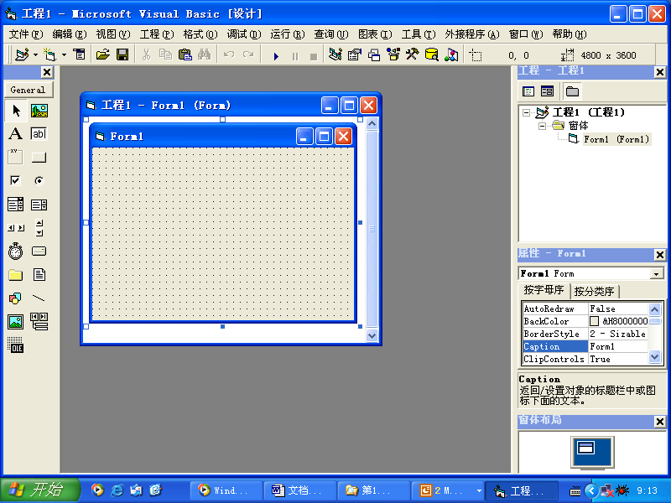
2.2 窗体（知识点）
2.2.1 窗体的结构与属性
窗体是一块画布，设计程序时窗体是工作台，运行时窗体对应于一个窗口。
系统菜单（控制菜单）
标题栏：窗口的标题
三个按钮
窗体属性设置方法：
1.通过属性窗体设置
2.程序代码设置

Slide 12
2.2 窗体
2.2.1 窗体的结构与属性
1.Autoredraw（自动重画）
2.backcolor （背景颜色）
3.bordstyle （边框类型）
4.caption （标题）
5.controlbox （控制框）：设置左上角菜单状态
6.enabled （允许）
7.字形属性设置
8.forecolor （前景颜色）

Slide 13
2.2 窗体
2.2.1 窗体的结构与属性
9.Heihgt、Width（高、宽）
10.icon （图标）
11.Maxbutton、minbutton （最大、最小化按钮）
12.name （名称）
13.picture （图形）
14.Top、left（顶边、左边位置）
15.visible （可见性）
16 windowstate（窗口状态）：正常、最小化、最大化

Slide 14
2.2 窗体
2.2.2 窗体事件（知识点）
窗体事件常用的有以下6个：
1.Click（单击）事件
单击位置必须没有其他对象
2.DblClick（双击）事件
单击位置必须没有其他对象
3.Load（装入）事件
窗体Load（装入）事件可用来在启动程序时对属性和变量进行初始化
返回

Slide 15
2.3 窗体
2.2.2 窗体事件
窗体事件常用的有以下6个：
4.Unload（卸载）事件
从内存中清除一个窗体
5.Active（活动） Deactive （非活动）事件
窗体变为活动时触发Active事件，另一窗体变为活动时触发Deactive事件
6.Paint（绘画）事件
窗体移动或放大时，或窗口移动覆盖了一个窗体时，触发该事件

Slide 16
2.3 控件（知识点）
2.3.1 标准控件
VB控件分3类
标准控件、ActiveX控件、可插入对象
标准控件也叫内部控件，比如文本框、命令按钮、图片框等。由VB提供，启动时就出现在工具箱中，既不能添加也不能删除
控件命名：即Name属性值。一般窗体和控件都有默认值，使用特定前缀，提高可读性
返回

Slide 17
2.4 控件的画法和基本操作
2.4.1 控件的画法
两种方法画控件
1.单击工具箱上的控件，光标在窗体上拖放。
2.双击工具箱上的控件。
2.4.1 控件的基本操作
1. 控件的缩放和移动。
2. 控件的复制和删除。
3. 通过属性窗口改变对象的位置和大小
4. 选择控件
返回

